Slide 1

МБДОУ Чухломский детский сад «Родничок» Чухломского муниципального района Костромской области»
«Почему листья желтеют и опадают»
Краткосрочный исследовательский проект
в подготовительной к школе группе
Авторы проекта: дети и воспитатель
Румянцева Любовь Викторовна
2021 г.

Slide 2
Паспорт проекта:
Тип проекта: познавательно-исследовательский,игровой;
Продолжительность: краткосрочный с 28.09.21 – 29.09.21 гг.
Возрастная группа: подготовительная к школе группа;
Участники: дети, воспитатель.

Slide 3
Цель проекта:
Расширение представления детей о природном явлении осени: почему желтеют листья?
Задачи проекта:
Развивать познавательный интерес детей к исследовательской деятельности в процессе наблюдения за объектами природы и экспериментирования и желание познавать новое.
Формировать у детей предпосылки универсальных познавательных действий: устанавливать причинно-следственные связи в изучаемом круге явлений, обобщать, проводить сравнение, анализировать.
Активизировать и обогащать словарь детей.
Развивать эстетическое восприятие, умение видеть красоту окружающего мира, разнообразие его красок и форм.

Slide 4
Ожидаемые результаты:
Дети умеют наблюдать, исследовать, анализировать, сравнивать, обобщать, устанавливать причинно-следственные связи. Умеют правильно формулировать предложения, составлять рассказы по предложенному материалу; у детей сформированы навыки ответственного отношения к природе, как к основе экологических условий жизни.

Slide 5
Этапы проекта :
ОСНОВНОЙ
ПОДГОТОВИТЕЛЬНЫЙ
ЗАКЛЮЧИТЕЛЬНЫЙ

Slide 6
Подготовительный этап:
1.Рассматривание осенних листьев.
2. Постановка вопроса – зачем желтеют листья.
3. Изучение литературы по данной проблеме.
4. Подготовка материала для успешного решения проекта.
5. Заинтересовать детей данной проблемой.

Slide 7
Основной этап :
1. Беседа с детьми. «Что такое листопад?» почему желтеют листья
2. Отгадывание загадок по теме «Осень».
3. Д/и: «Да и нет» . Д/и «Доскажи словечко».
4.Чтение детской художественной литературы по теме : И. Соколов-Микитов. «Листопадничек».
5.Наблюдения с детьми на прогулке за деревьями, за изменениями погоды осенью, сбор букета из листьев.
6. Рассматривание листьев с различных деревьев.
7.Просмотр мультфильма «Осенние корабли»
8. Эксперимент с листьями «Почему лист зеленый?» (выделение из листа хлорофилла, как самостоятельное красящее вещество).

Slide 8
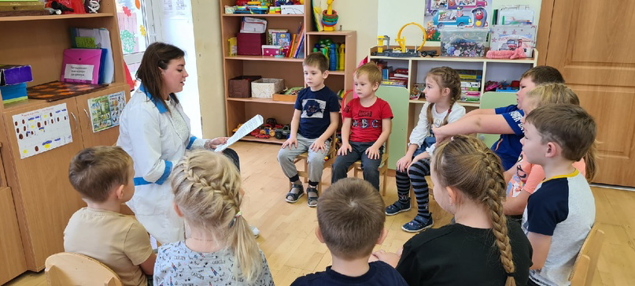
Беседа : «Что такое листопад?»почему желтеют листья

Slide 9
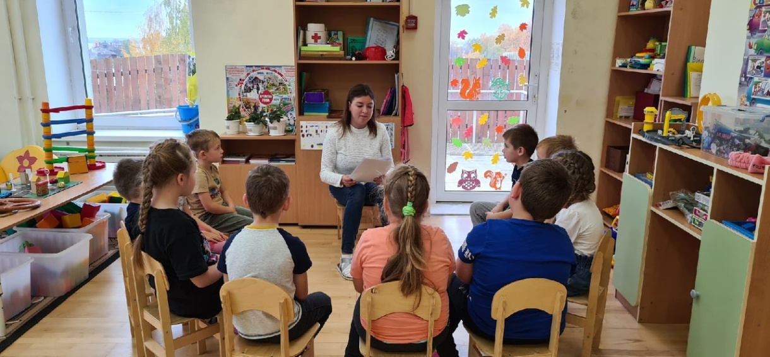
Отгадывание загадок по теме «Осень»

Slide 10
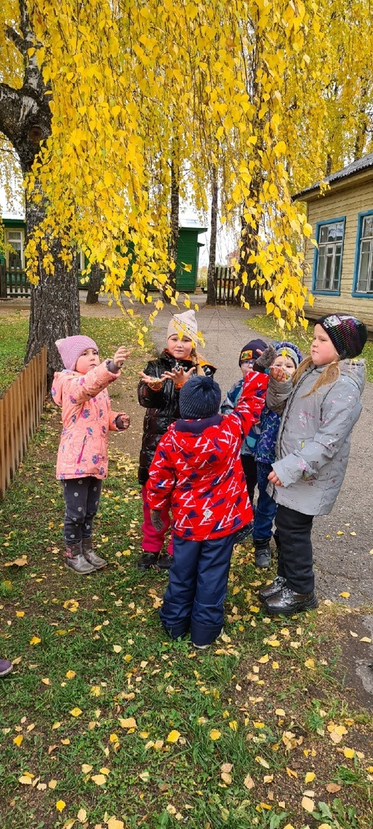
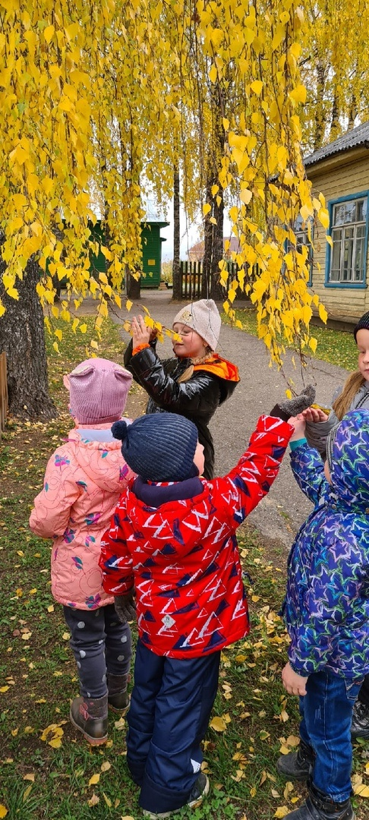
Наблюдения с детьми на прогулке за деревьями,
за изменениями погоды осенью,
сбор букета из листьев
Утром мы во двор идем Листья сыплются дождем, Под ногами шелестят, И летят, летят, летят…

Slide 11
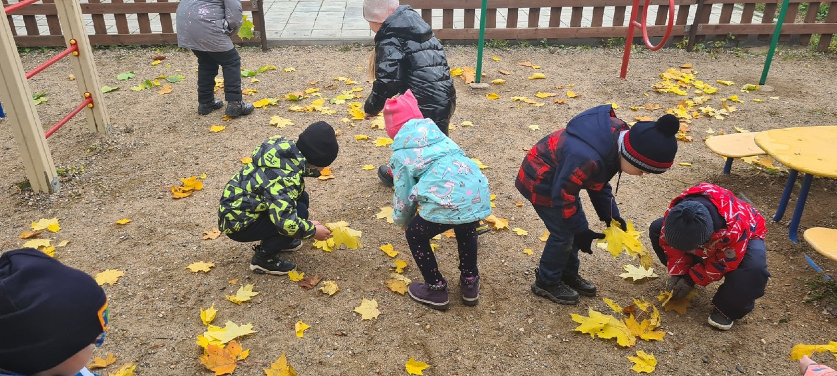
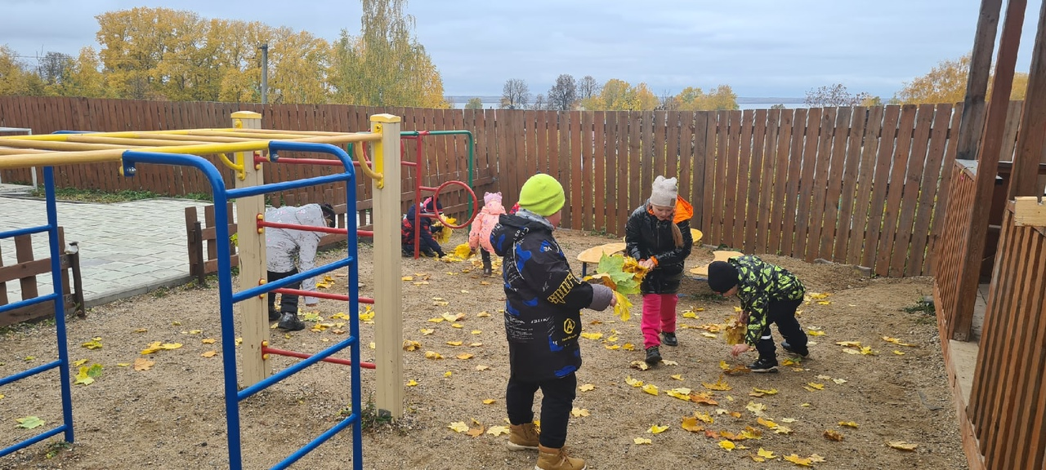

Slide 12
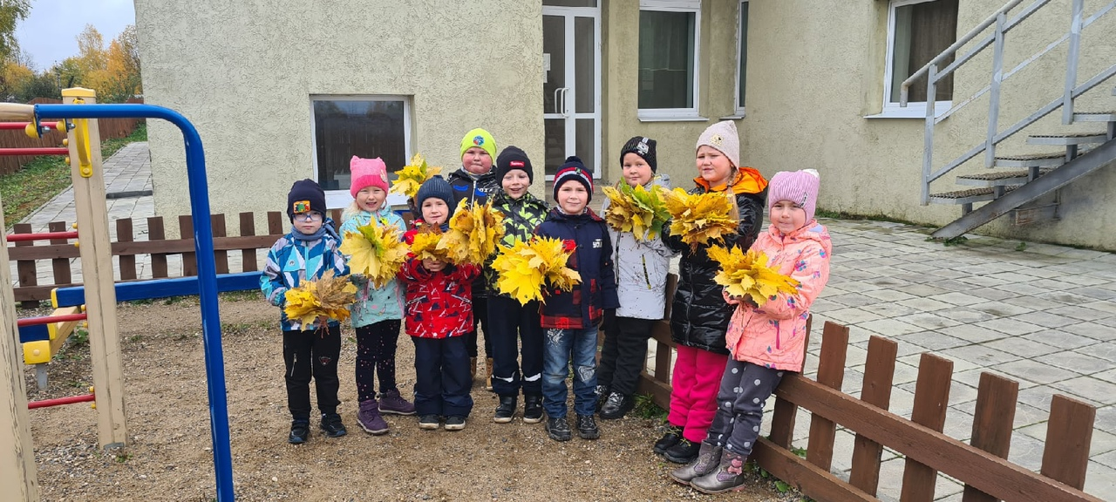

Slide 13
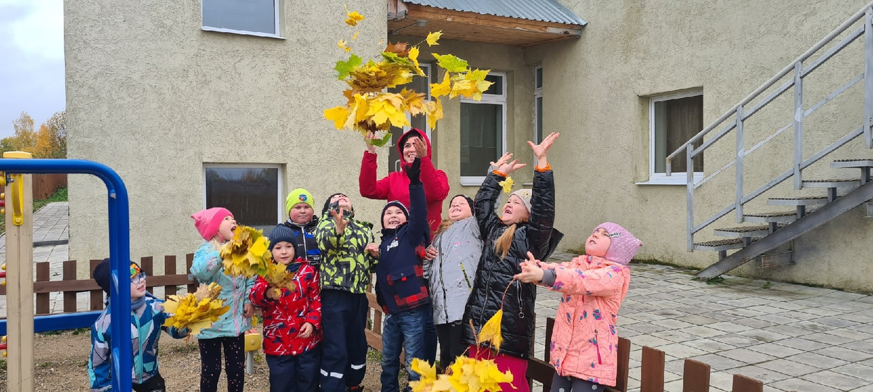

Slide 14
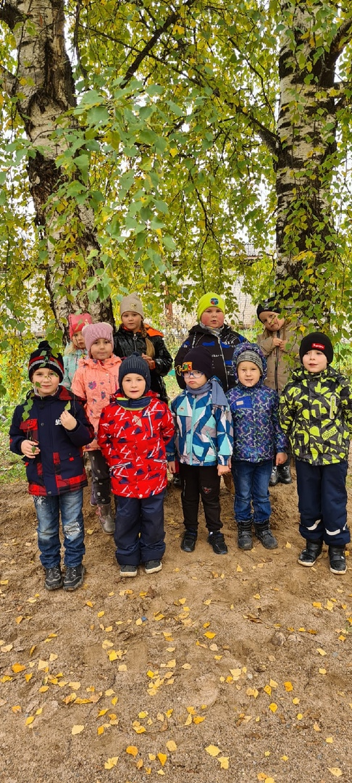

Slide 15
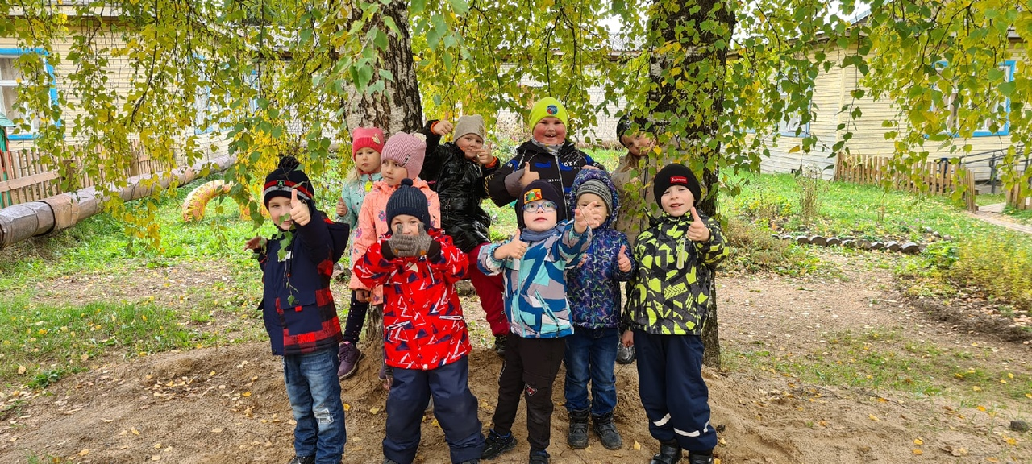

Slide 16
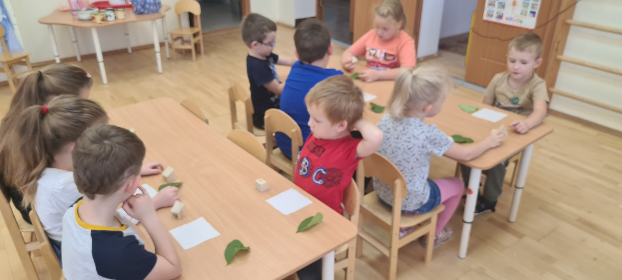
Эксперимент с листьями «Почему лист зеленый?» (выделение из листа хлорофилла, как самостоятельное красящее вещество).
А вы, знаете, почему желтеют листья? А хотели бы узнать эту тайну?

Slide 17
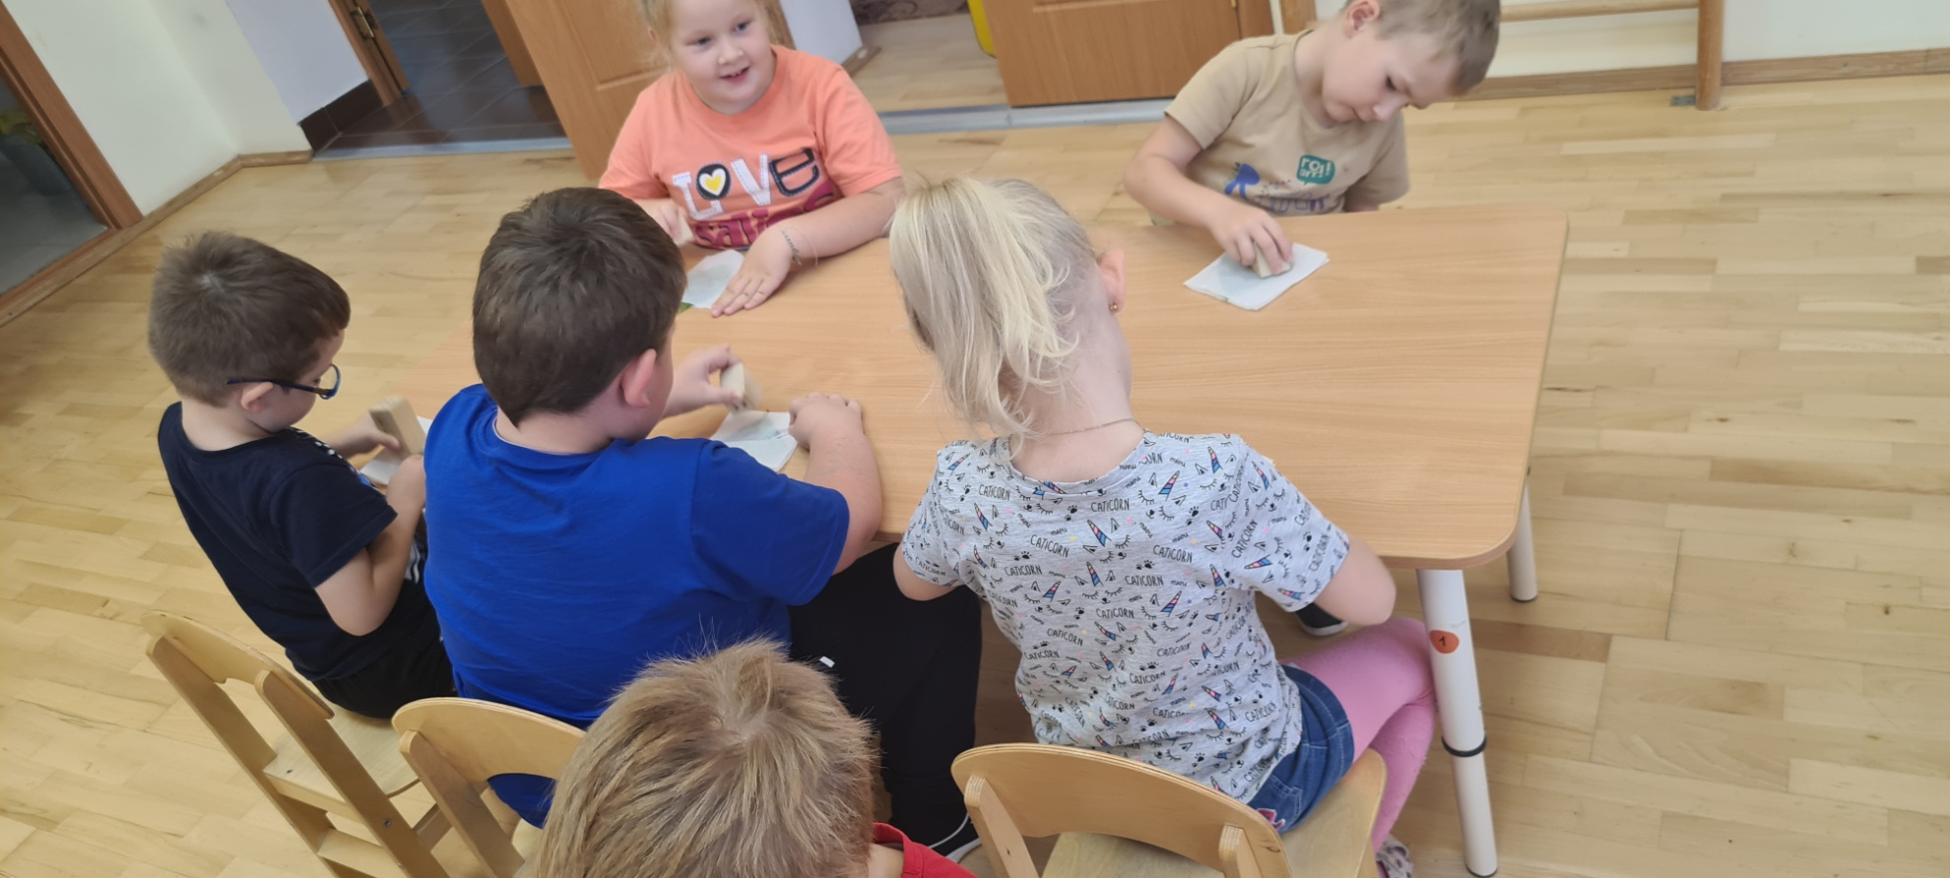

Slide 18
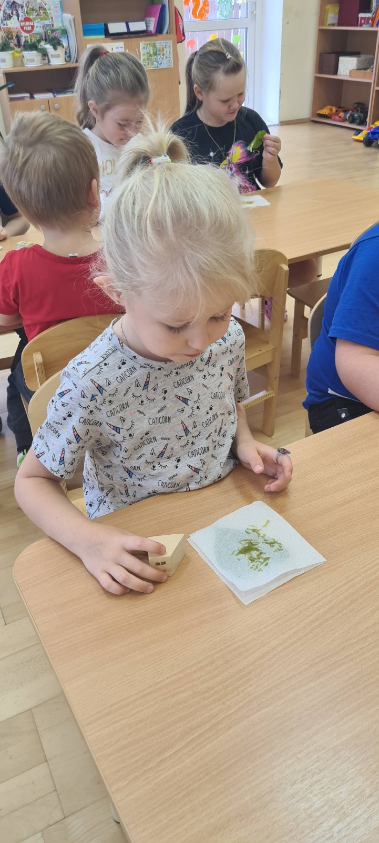
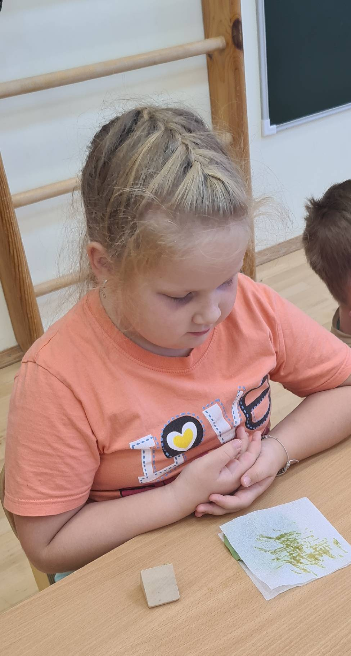

Slide 19
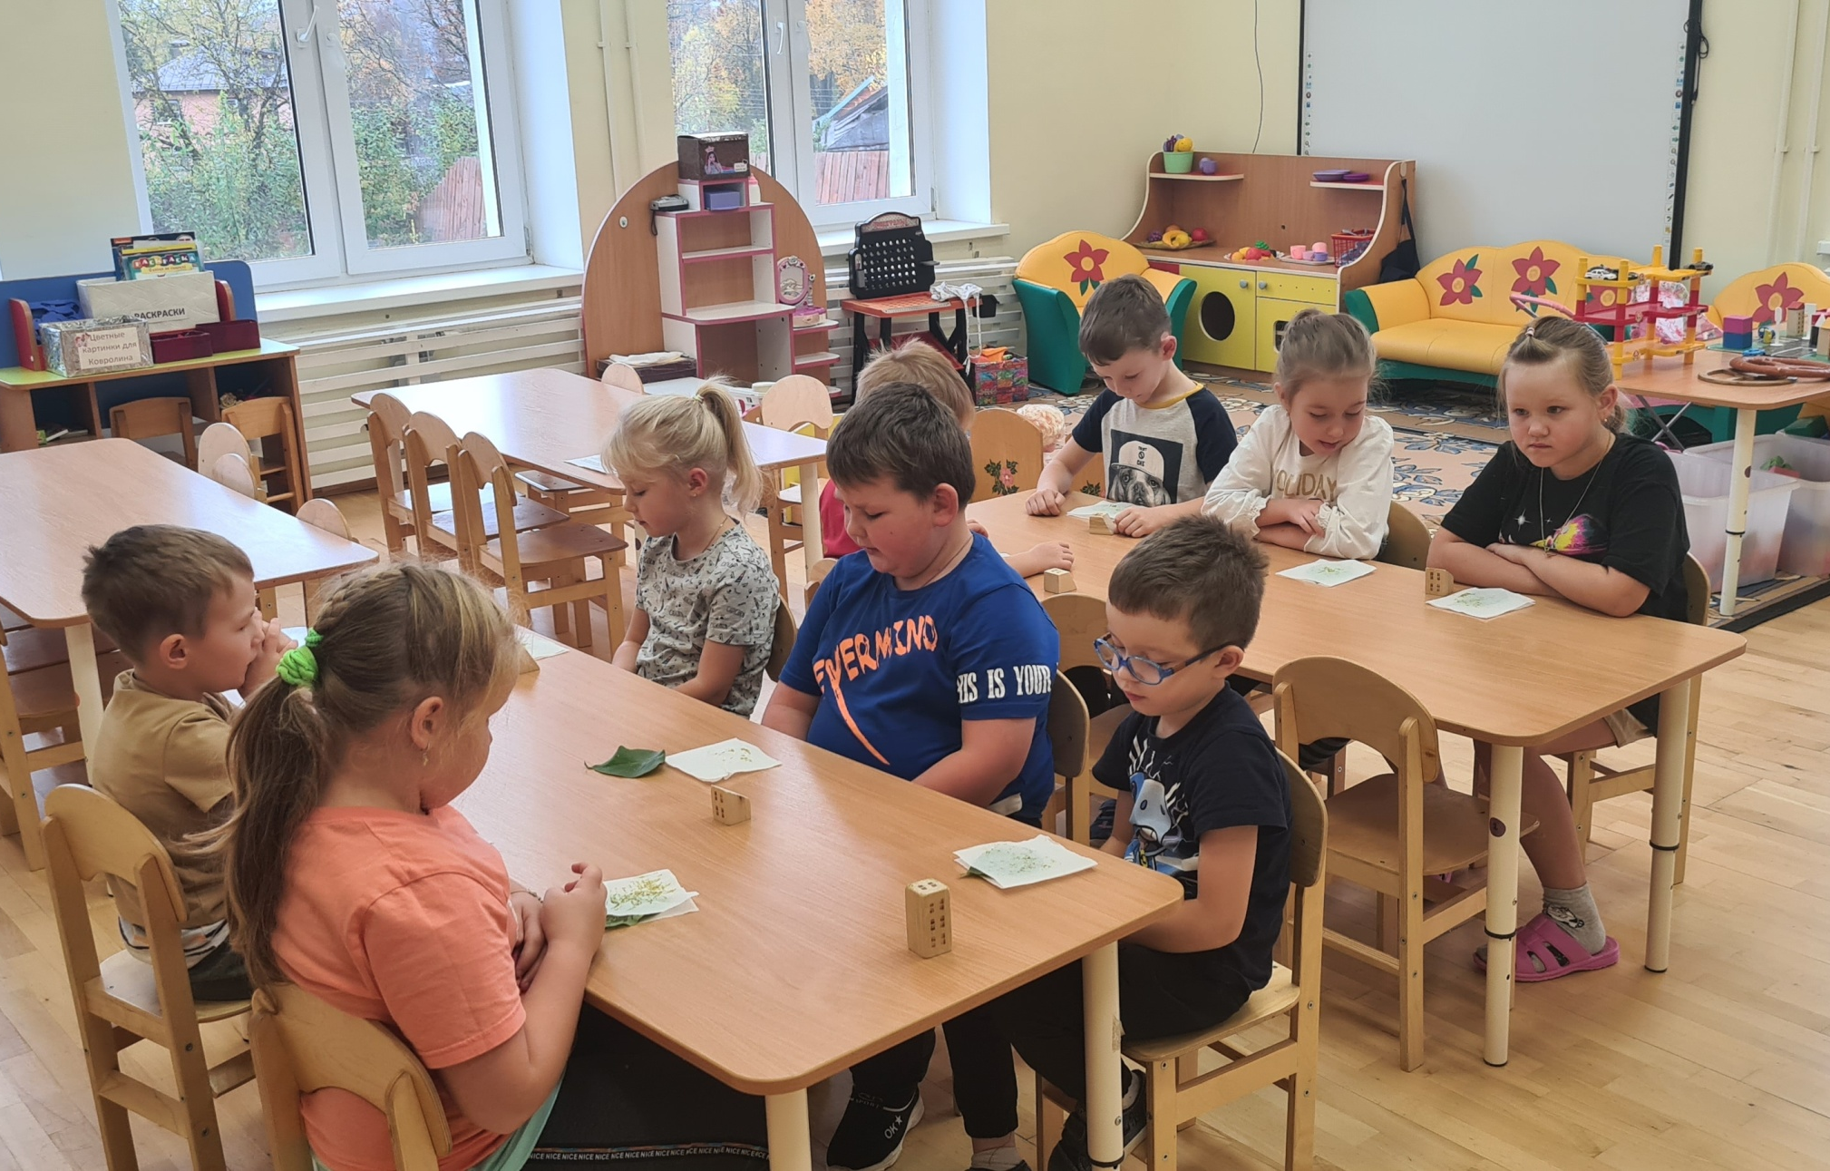

Slide 20
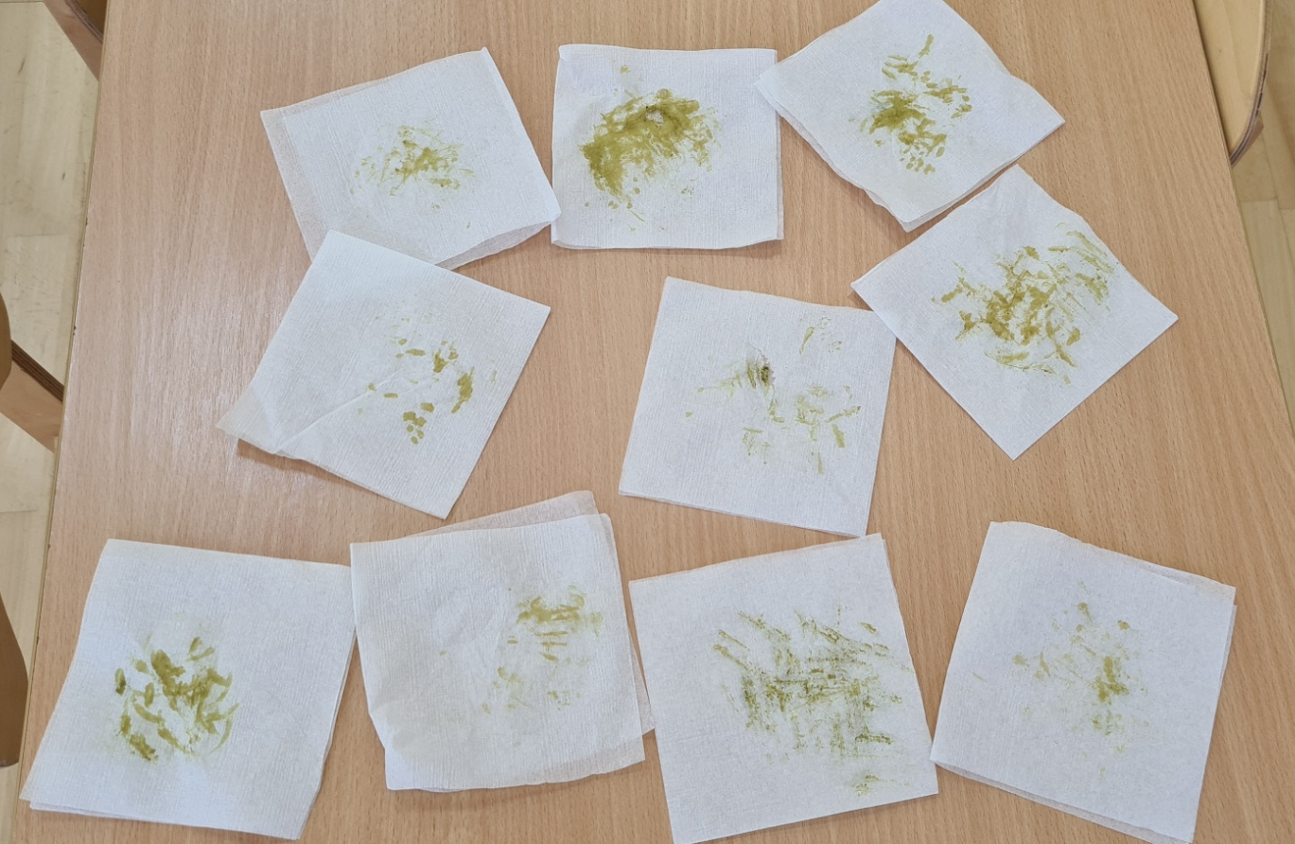
Когда наступает осень и становится холоднее и меньше солнечного цвета это зеленое вещество постепенно уменьшается, пока не пропадает совсем. Тогда лист меняет свой цвет, становится желтым.

Slide 21
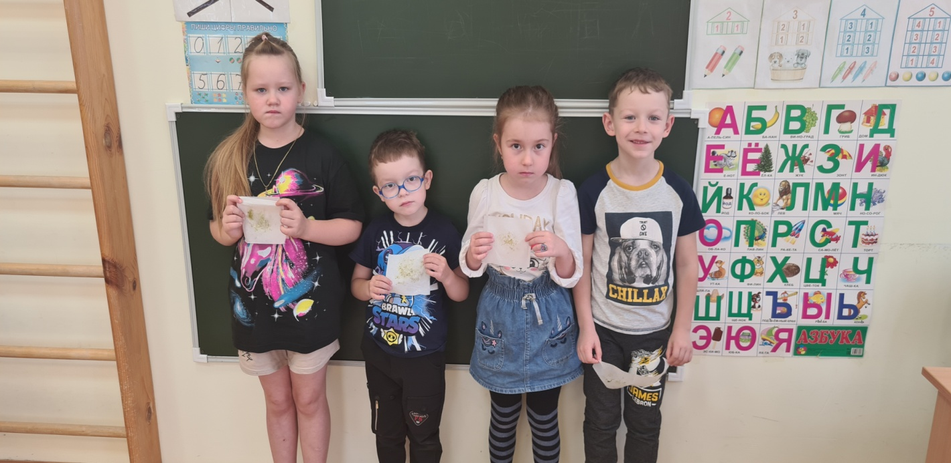
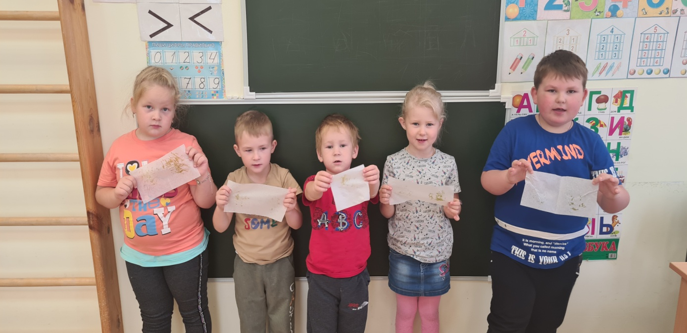

Slide 22
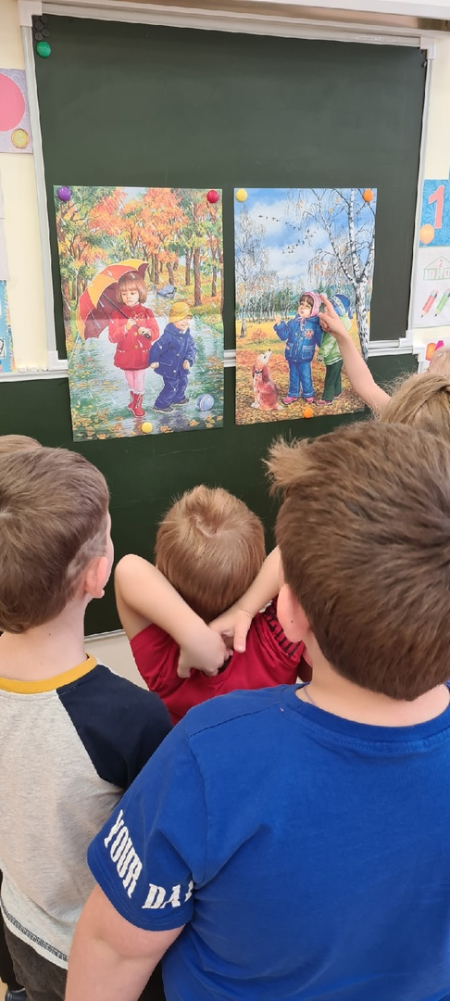
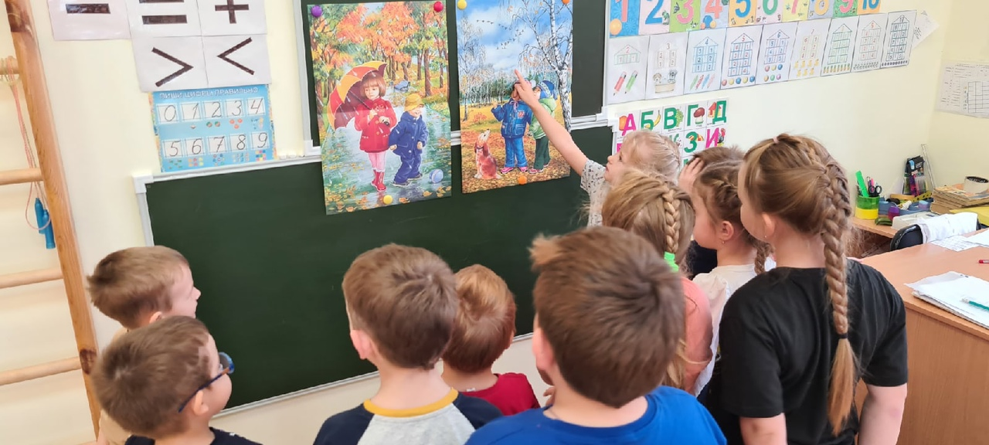

)

Slide 23
Заключительный этап :
Анализ деятельности.
Оформление презентации проекта
Проектная исследовательская деятельность повысила интерес детей, к познанию окружающего мира путем наблюдения и экспериментирования. Использование в работе исследовательского метода позволило детям в ходе эксперимента и практической деятельности находить ответы на интересующие его вопросы, устанавливать причинно-следственные связи в изучаемом круге явлений.

